Slide 1
En sus propias palabras:
Encuesta nacional a personas indocumentadas
Tom K. Wong, Ph.D.
Universidad de California, San Diego
14 de abril de 2015
Tom K. Wong, tomkwong@ucsd.edu, @twong002

Slide 2
Encuesta
Encuesta
Encuesta en línea mediante el uso de anuncios por Facebook y muestreo de efecto multiplicador (“bola de nieve”), realizada en dos oleadas, a finales de 2013 y a principios de 2014
1,472 encuestados a nivel nacional
Prueba de validación de la condición indocumentada para tratar el tema de “votos nulos”
Rastreo de la dirección IP para tratar el tema de “votos múltiples”
Tom K. Wong, tomkwong@ucsd.edu, @twong002
1 de 8

Slide 3
Resultados
Demografía
La edad promedio y media de los encuestados es de 23 años.
Los encuestados representan a 42 estados más Washington, DC.
La raza o etnicidad de los encuestados refleja las estimaciones nacionales.
Más mujeres que hombres respondieron la encuesta.
Tom K. Wong, tomkwong@ucsd.edu, @twong002
2 de 8
Notes:
90% Hispanic/Latino, 4% Asian, 2% Black, 2% White, 2% Other

Slide 4

Resultados
Educación
Como reflejo del nivel educativo de los DREAMers [“soñadores”], que por lo general es alto, 71% de los encuestados reportaron que contaban con cierta educación universitaria o que ya tenían un titulo universitario o maestría.
El 16% de los encuestados con titulo universitario se graduaron de una carrera de ciencia, tecnología, ingeniería o matemáticas (STEM, por sus siglas en inglés).
Tom K. Wong, tomkwong@ucsd.edu, @twong002
3 de 8
Notes:
This, despite over two-thirds of respondents reporting that they’re education has been delayed because of their undocumented status

Slide 5
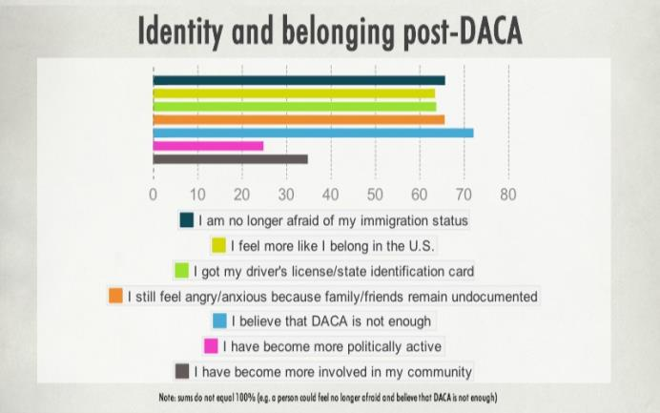
Resultados
Identidad y sentido de pertenencia después de DACA
Tom K. Wong, tomkwong@ucsd.edu, @twong002
4 de 8
Notes:
Identity: “I feel free. I feel I can dream and my dreams will come true.”
Identification: “My life has changed dramatically. I was able to get a license, get a different job, get an internship in D.C., and just live my life without being afraid”

Slide 6
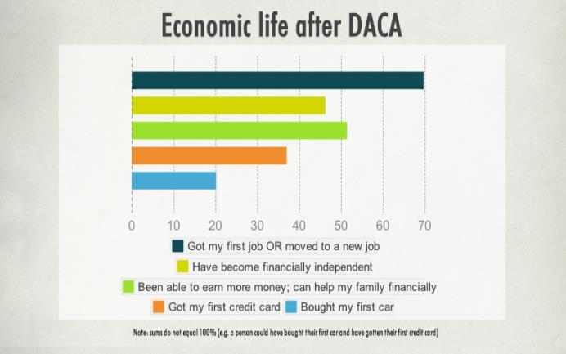
Resultados
Vida económica después de DACA
Tom K. Wong, tomkwong@ucsd.edu, @twong002
5 de 8
Notes:
Economic Impact:
“I know work as an assistant engineer for a local municipality.”
“Finally I was able to put my degree to use. 3 years after graduating from college, I was still holding my high school job at McDonalds. 6 months after getting DACAmented, I was finally able to get a full-time job at Bloomberg”

Slide 7
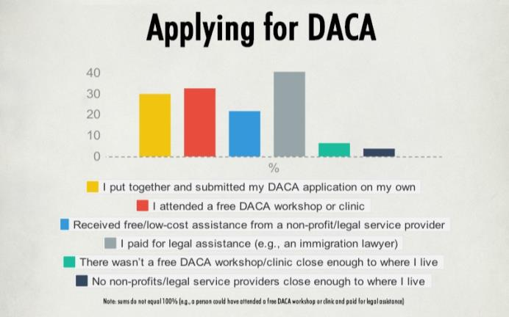
Resultados
Solicitud de la condición de “DACAmentado” [documentado]
Tom K. Wong, tomkwong@ucsd.edu, @twong002
6 de 8
Notes:
Economic Impact:
“I know work as an assistant engineer for a local municipality.”
“Finally I was able to put my degree to use. 3 years after graduating from college, I was still holding my high school job at McDonalds. 6 months after getting DACAmented, I was finally able to get a full-time job at Bloomberg”

Slide 8
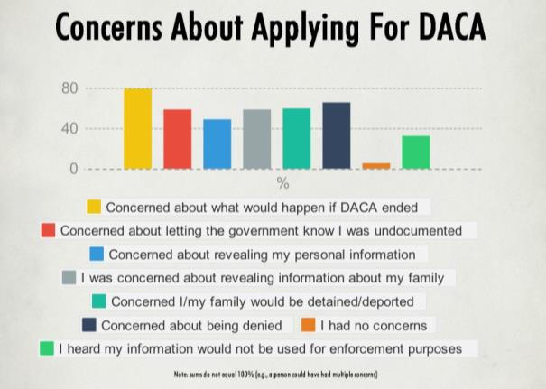
Resultados
Inquietudes relacionadas con la solicitud
Tom K. Wong, tomkwong@ucsd.edu, @twong002
7 de 8
Notes:
Economic Impact:
“I know work as an assistant engineer for a local municipality.”
“Finally I was able to put my degree to use. 3 years after graduating from college, I was still holding my high school job at McDonalds. 6 months after getting DACAmented, I was finally able to get a full-time job at Bloomberg”

Slide 9
Conclusión
Conclusión
En conjunto, DACA se puede considerar como una historia de éxito en materia de integración.
Al mismo tiempo, se requiere una labor de investigación adicional para establecer firmemente el impacto positivo de la acción diferida; esta investigación puede ser uno de los argumentos más contundentes para la reforma integral de la inmigración.
La experiencia del programa DACA inicial indica que no todos los que cumplen los requisitos presentarán una solicitud; es probable que las inquietudes relacionadas con la solicitud se exacerben por el juicio estatal.
Por lo tanto, probablemente será más difícil aplicar el programa DAPA/DACA ampliado que el programa DACA inicial, pero este desafío constituye una oportunidad.
Tom K. Wong, tomkwong@ucsd.edu, @twong002
8 de 8

